Slide 1
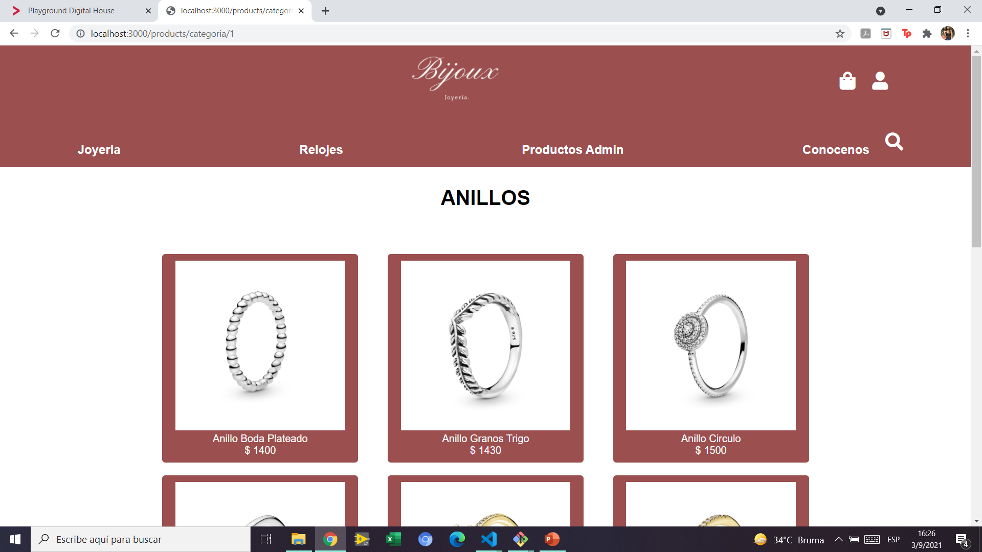
Del index te lleva aquí.

Slide 2
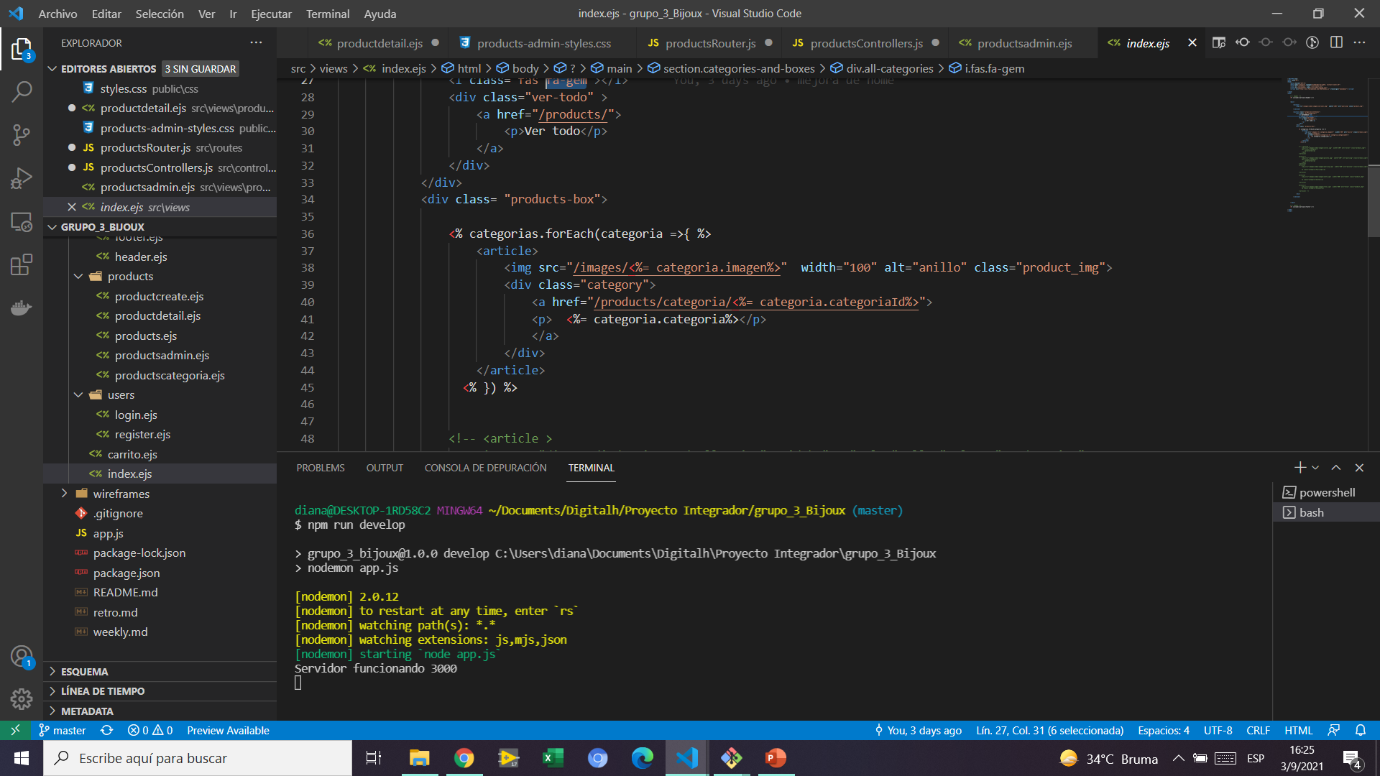

Slide 3
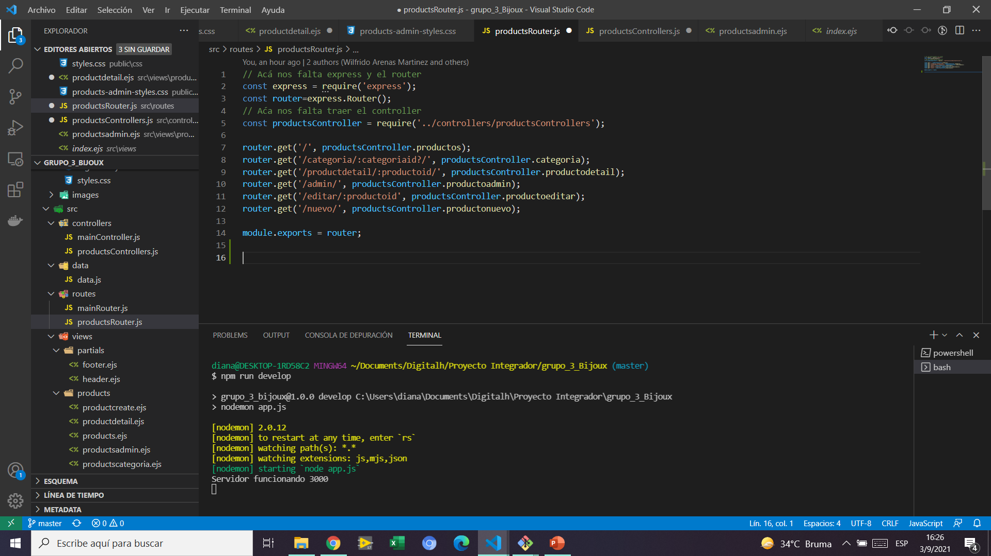
Te lleva a esa ruta pero, el controller le dice que tome la vista de productscategoria.ejs

Slide 4
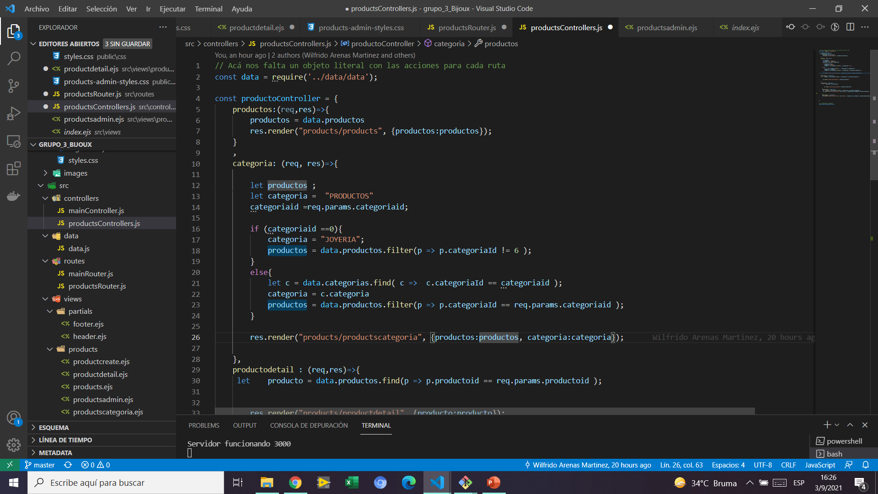
No existe en la url, pero sí en la carpeta de products

Slide 5
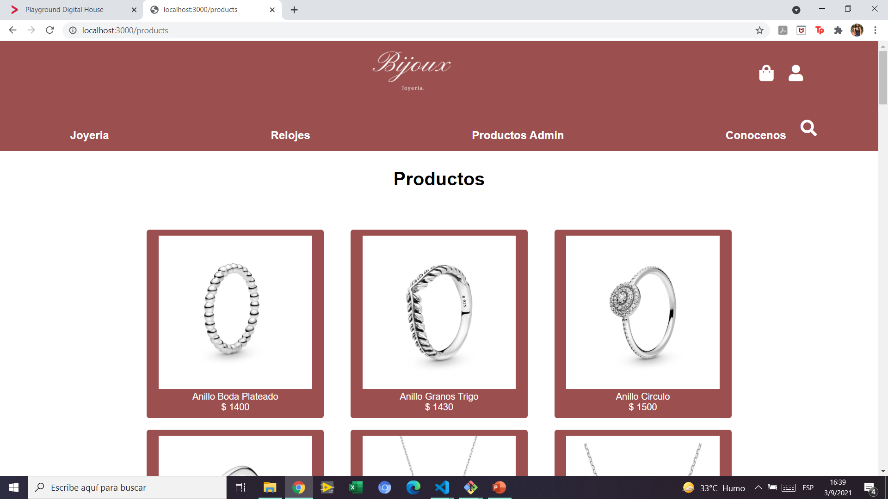

Slide 6
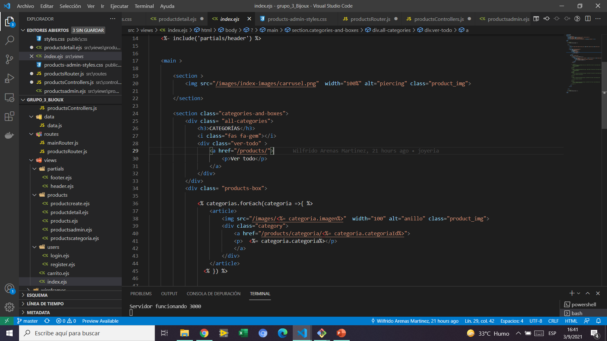

Slide 7
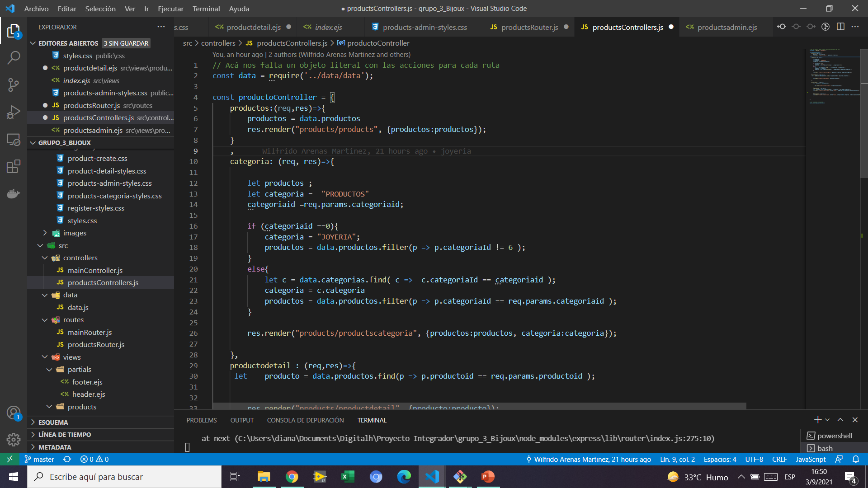

Slide 8
